Slide 1

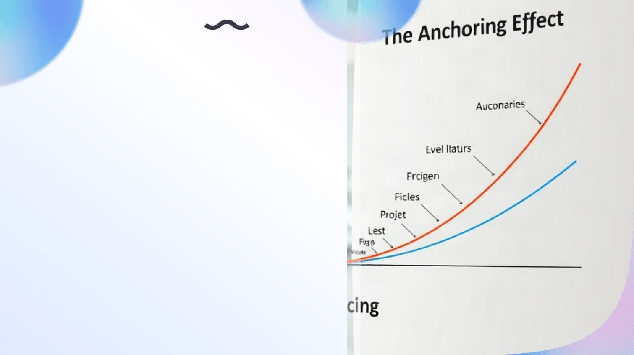
Эффект «якорения» (Anchoring) в ценообразовании
Автор презентации: Presentacium.ru

Slide 2

Введение
В презентации рассмотрим эффект «якорения» в ценообразовании, его психологические механизмы и примеры из практики. Также обсудим стратегии противодействия эффекту, влияние на потребителей и решения о покупке, роль в маркетинге и применение в современных условиях. Особое внимание уделено примерам из онлайн-продаж и розничной торговли.

Slide 3

Определение и примеры
1
2
Эффект «якорения» в ценообразовании заключается в том, что первая представленная цена служит основой для восприятия других цен.
Например, если первоначальная цена товара составляет 4000 рублей, то последующие цены в диапазоне от 3000 до 5000 рублей будут восприниматься как более привлекательные или менее выгодные по сравнению с «якорем». Исследования показывают, что около 70% потребителей ориентируются на первую названную цену при принятии решения о покупке.

Slide 4

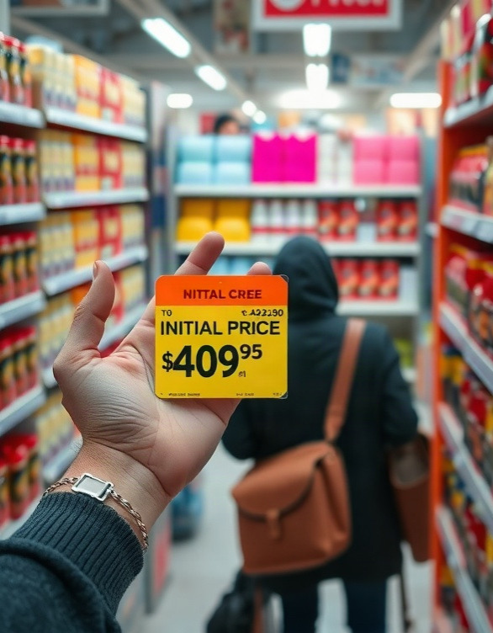
Психологические механизмы
Эффект «якорения» основывается на когнитивном искажении, при котором первая предоставленная информация (якорь) значительно влияет на последующие оценки и решения. Исследования показывают, что даже иррациональные или произвольные якоря могут существенно изменять восприятие цены: например, если начальная цена продукта составляет 3500 рублей, то последующая цена в 2500 рублей может восприниматься как более выгодная, хотя она всё ещё выше, чем при обычном ценообразовании без якоря. Этот эффект широко используется в маркетинге для манипуляции восприятием стоимости, что подтверждается многочисленными экспериментами с участием сотен респондентов.

Slide 5

Примеры из реальной практики
1
2
3
В одном из исследований участники оценивали стоимость автомобиля, ориентируясь на искусственно завышенную цену ранее представленного велосипеда.
В среднем, цена автомобиля была занижена на 25% по сравнению с реальной рыночной стоимостью. Аналогичный эксперимент с недвижимостью показал, что предложение, начинающееся с высокой цены квартиры в элитном комплексе, снижает вероятность последующих предложений ниже определённой планки на 40%.
Это свидетельствует о том, что первоначальная информация существенно влияет на восприятие ценности товара или услуги.

Slide 6

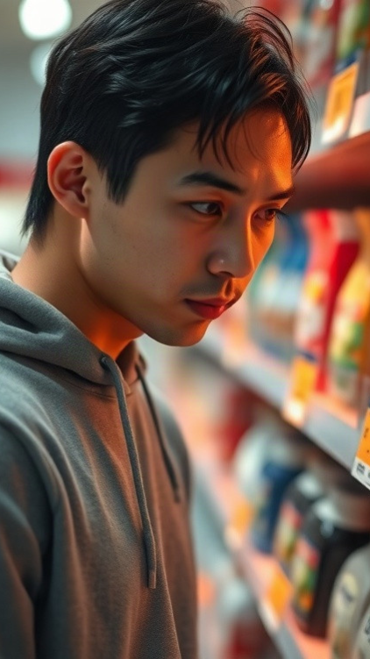
Влияние на потребителей
Исследования показывают, что эффект «якорения» приводит к тому, что 70% потребителей склонны ориентироваться на первую предложенную цену при принятии решения о покупке.
Например, если товар сначала предлагается по цене 2000 рублей, а затем по более низкой цене в 1500 рублей, покупатели воспринимают его как более доступный, хотя реальная разница в цене может быть незначительной.
В результате эффект «якорения» может увеличить продажи на 25–30% в определённых рыночных условиях.

Slide 7

Стратегии противодействия
Анализируя эффект «якорения», компании могут корректировать стартовые цены, устанавливая их на 10–15% выше предполагаемой справедливой стоимости для создания первоначального впечатления высокой ценности.
В ряде исследований показано, что такая стратегия приводит к увеличению среднего чека на 20–30%, даже если покупатели осознают последующее снижение цены.
Применяя техники контрастного ценообразования, например, предлагая скидку в 25% от первоначальной завышенной цены, предприятия добиваются повышения лояльности клиентов и роста продаж на 15–20%.

Slide 8


Примеры из сферы онлайн-продаж
В одном из исследований, посвящённых эффекту «якорения», участники онлайн-аукциона предложили за товар цену, которая была значительно ниже начальной ставки, установленной в предыдущем аукционе, хотя в данном случае товар и условия были идентичны. Например, в случае продажи винтажного фотоаппарата начальная ставка составляла 150 долларов, а средняя предложенная цена в одном из экспериментов снизилась до 90 долларов, в то время как в другом случае с той же начальной ставкой 150 долларов средняя цена предложений составила 115 долларов. В другом примере, при сравнении цен на кухонные принадлежности, покупатели демонстрировали снижение средней цены в среднем на 15% при наличии предварительно показанной «якорной» цены на аналогичный товар.

Slide 9
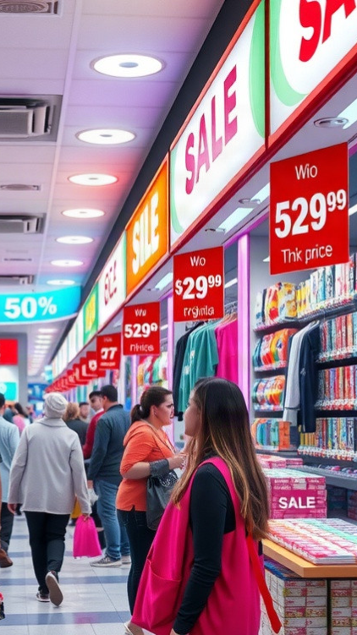
Влияние на решения о покупке
Исследования показывают, что эффект «якорения» оказывает значительное влияние на восприятие цен: первоначальная цена товара может служить отправной точкой для сравнения и влиять на последующие решения о покупке.
Например, снижение цены на 20% после первоначальной демонстрации более высокой стоимости может увеличить продажи на 10–15%.
Согласно данным, около 70% потребителей принимают решение о покупке на основе сравнения с исходной ценой, даже если она была искусственно завышена.

Slide 10
Роль в маркетинге
Эффект «якорения» в маркетинге позволяет маркетологам влиять на восприятие цен покупателями.
Исследования показывают, что около 70% решений о покупке основываются на первоначальной информации о цене.
Используя «якорение», компании могут повысить шансы на успех своих маркетинговых кампаний на 25–30%, эффективно управляя ожиданиями потребителей.

Slide 11
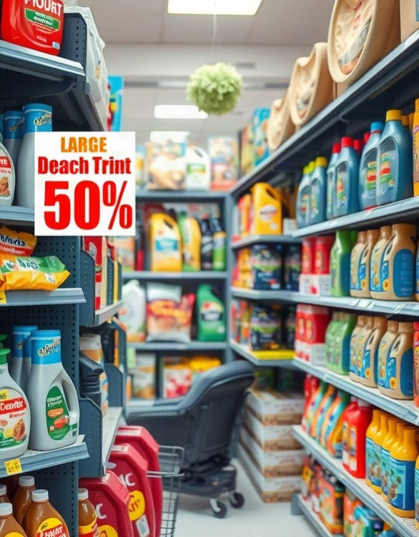
Примеры в розничной торговле
В розничных магазинах крупные скидки на популярные товары могут установить первоначальную цену для покупателей. Например, товар, который изначально стоил 1000 рублей, после объявления скидки в 50% воспринимается как стоящий 500 рублей, хотя его реальная цена может быть и ниже первоначальной на момент закупки. Исследования показывают, что такие «якоря» влияют на восприятие ценности других товаров в корзине, даже если они не участвуют в акции.

Slide 12

Диаграмма восприятия цен
Согласно исследованиям, при установлении начальной цены в 400 рублей, последующие варианты в диапазоне от 200 до 500 рублей воспринимаются как более выгодные.
Эффект «якорения» в ценообразовании показывает, что покупатели, столкнувшись с первоначальной ценой в 1200 рублей, склонны считать цену в 1000 рублей более приемлемой.
Эксперименты продемонстрировали: при одинаковом качестве товара цена, отличная от «якорной» на 10-15%, имеет более высокие шансы быть принятой покупателями.

Slide 13

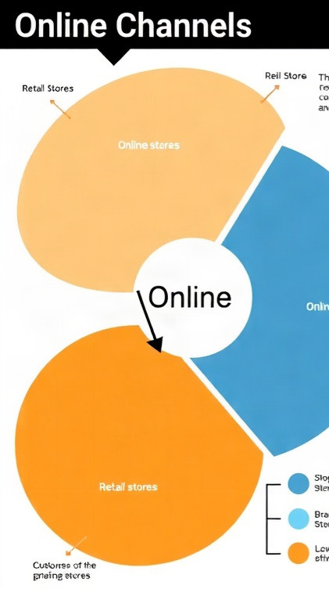
Применение в современных условиях
Диаграмма показывает распределение доли покупателей по различным каналам продаж: онлайн-покупки, розничные магазины, торговые центры, фирменные магазины и другие каналы. Параметры представлены в процентах.
Наибольший процент покупателей приходится на онлайн-покупки — 52%, розничные магазины составляют 35%.

Slide 14

Спасибо за внимание!
Спасибо за внимание. В этой презентации мы рассмотрели эффект «якорения» в ценообразовании, изучили психологические механизмы, влияющие на восприятие цен, и проанализировали стратегии, которые могут быть использованы для управления этим эффектом. Мы также увидели, как эффект «якорения» проявляется в различных сферах продаж и какое влияние оказывает на решения потребителей.

